Slide 1

Smá kynning frá Dr. Gunna (Junior)
Gæðaverkefni a.k.a. QI project

Slide 2
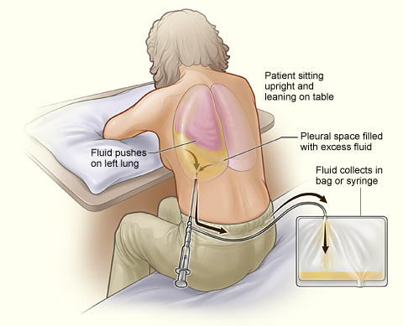
Bakgrunnur
Af hverju valdi ég að búa til kassa fyrir fleiðruástungur?
  Allt of laaaaaangur undirbúningstími fyrir ástungur.
    Mismundandi dót úti um allt.
  Gleymdist alltaf eitthvað.
    Mismunandi deildir með mismunandi birgðir og mismunandi áherslur.
  Misjafnt hvað hver notar og hvaða aðferð.
    Ruglandi fyrir þá sem eru að læra og sjá sjaldan gert.
  Markmið að minnka undirbúningstíma, fækka gleymdum hlutum og rannsóknum og ýta undir samhæfða (standardised) aðferð við fleiðruástungur.
  Ennfremur gerðir minni kassar fyrir mænuholsstungu og kviðarholsástungu af sömu ástæðum.

Slide 3
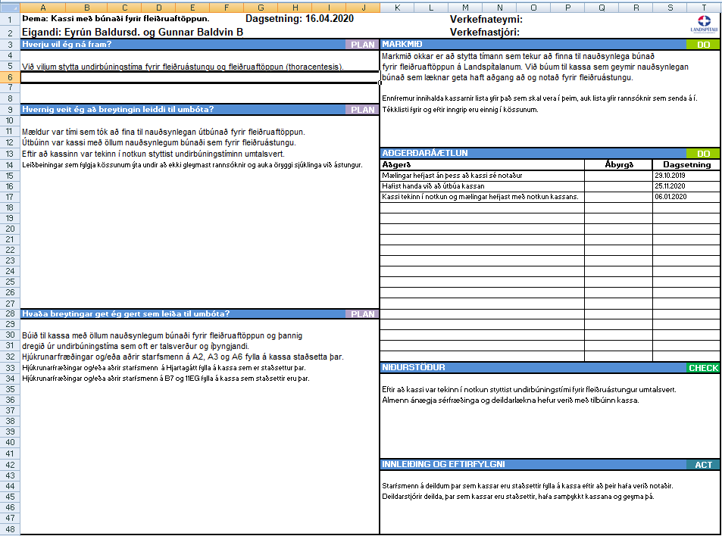

Slide 4
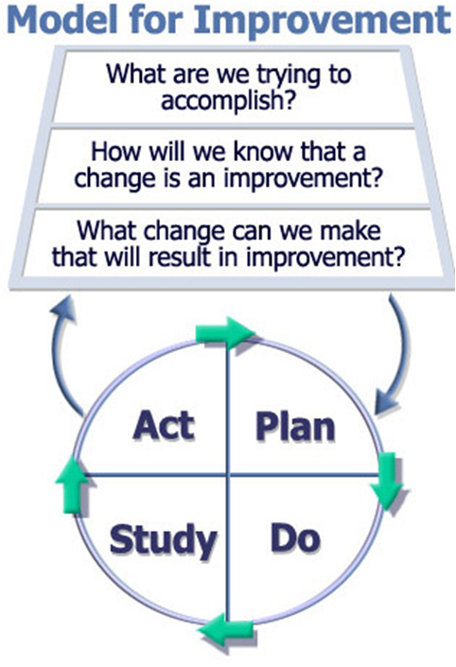
Model for Improvement
Markmiðið var að minnka tímann sem fer í undirbúning f. ástungur og koma í veg fyrir að rannsóknir myndu gleymast.
Mæla tíma sem tók að gera inngrip fyrir breytingar og eftir breytingar, þ.e. áður en kassar komu til og eftir að kassar innleiddir.
Breytingar fólgnar í því að hafa allt á einum stað og tilbúið, þannig að ekki þurfi að leita að öllu í hvert skipti og hafa leiðbeiningar um hvaða sýni skal senda í hvað.

Slide 5
Hvaða PDSAs gerðum við?
Plan-að var hvernig við ætluðum að hafa kassa og það endurskoðað við hverja ástungu.
Do-að var að stinga, taka tíma, mæla tímana fyrir og eftir breytingar. Inngripalæknar (inngripa-póstur) sá um tímatökur.
Study-uðum hvað vantaði í kassa og hvort leiðbeiningar væru nógu skýrar. Ennfremur fylgst með hvort eitthvað gleymdist og hvort réttar/allar rannsóknir sendar.
Act-að í samræmi við það við sáum, breyttum og reyndum að bæta í hvert skipti.
Lokaniðurstaða virðist vera góð, þ.e. allt er til reiðu í kössum til ástunga og leiðbeiningar til staðar, sem virðist spara tíima og fyrirhöfn.

Slide 6
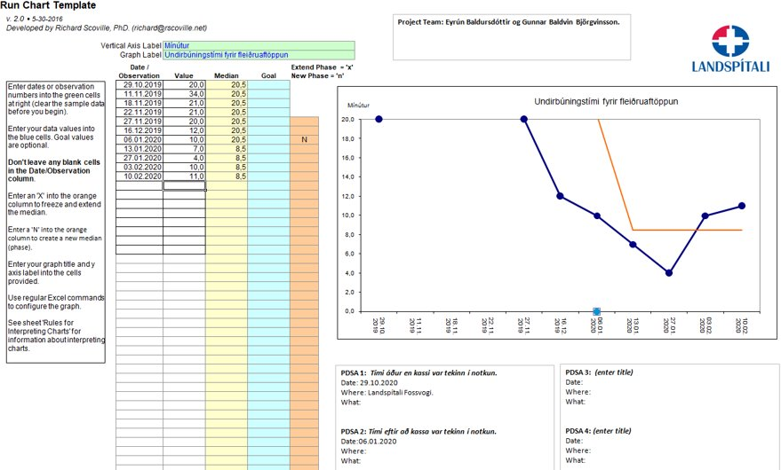

Slide 7
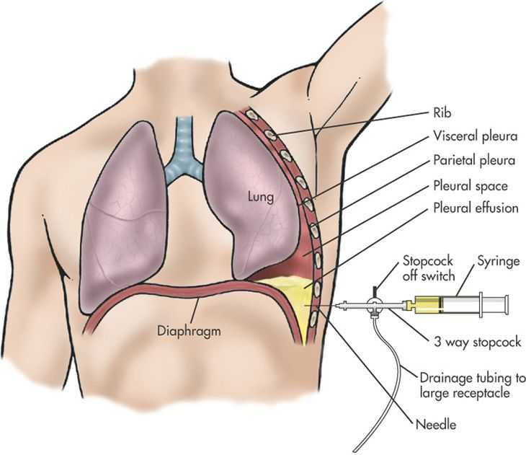
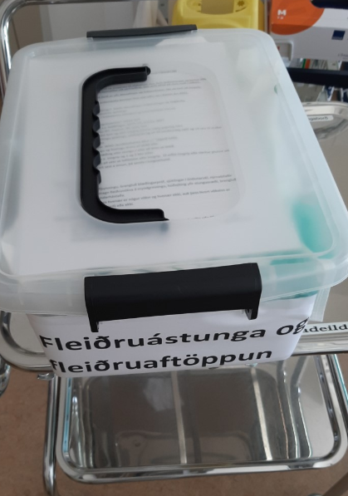
Niðurstaða og lærdómur
Erfitt að breyta og bæta. Tekur tíma og fyrirhöfn!
Ef verkefnið er afmarkað og lítið, þá mun það takast.
Stærri verkefni munu reynast afar erfið fyrir þann takmarkaða tíma sem er gefinn fyrir gæðaverkefnin.

Slide 8


